Slide 1



Velkommen til 3-timers møde 2022
XX afdeling
Tema 2022
Karrierevejledning til uddannelseslæger
- hvilke behov har uddannelseslægerne?
- hvordan kan udbyttet øges?
- hvad kan uddannelseslægerne selv gøre?
- hvad er der brug for hjælp til?
Tiltag, der kan forbedre og udvikle den lægelige videreuddannelsen i afdelingen og/eller på tværs af AUH
- tænk frit og helt ud af boksen!

Slide 2
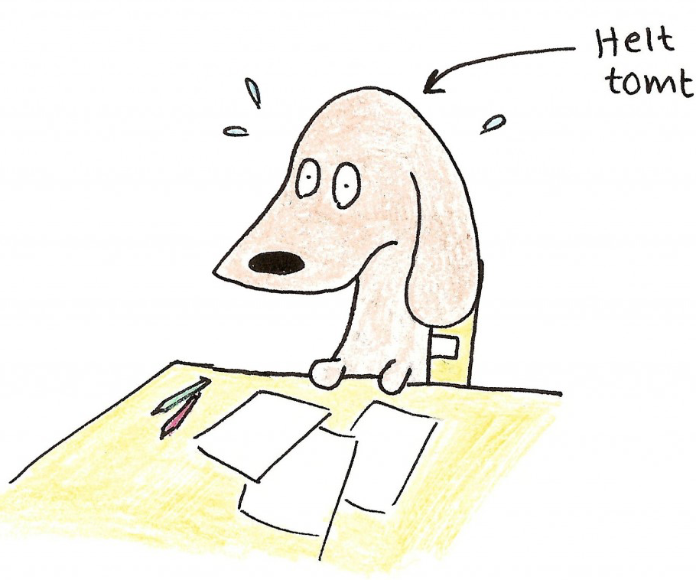
Tøm hoved og telefon/kalder/Bipper
Find papir – skriveredskab
Find kaffe – vand – frokost
Find sammen i grupper på 3
3 minutter

Slide 3
Rammen for de næste 3 timer
Formål;
Status på uddannelsesinitiativer fra handleplanen 2021
Ideer til initiativer og tiltag, der kan medvirke til at styrke og udvikle uddannelses- og læringsmiljøet på AUH.
Udbytte:
Vores bud på afdelingens handlingsplan med forslag til konkrete initiativer og tiltag
Dagsorden/agenda
Udveksling og kvalificering af ideer – prioritering i plenum – beskrivelse af initiativ og tiltag
Regler/roller
Mødeleder er XXXXX og referent er XXXX
Refleksion (alene) – diskussion af oplevelser/ideer (3 og 3 – 6 og 6)
Tidsramme
3- timer – fremlæggelse på fælles lægemøde d x/x - endelig aftale

Slide 4
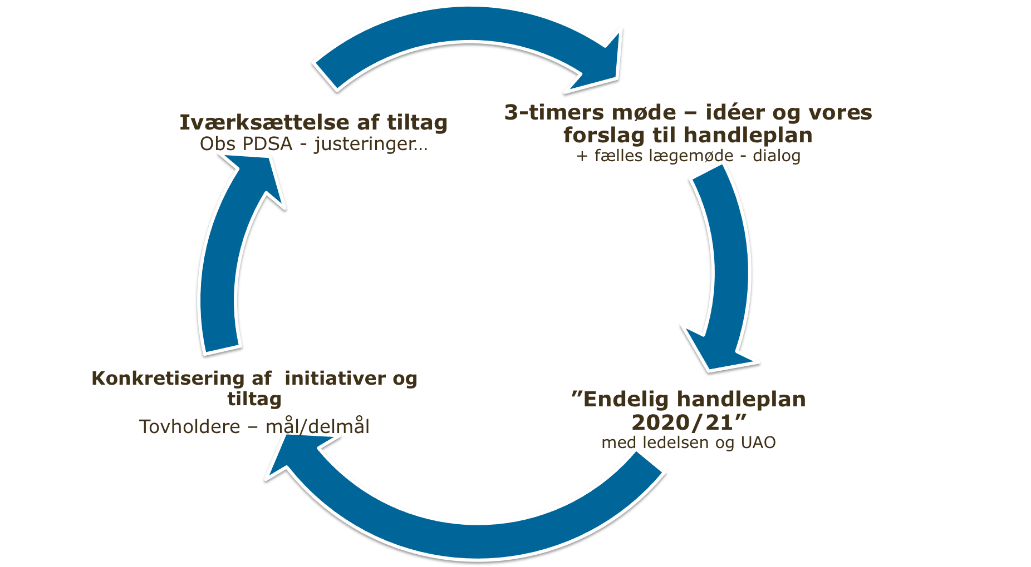

Forbedringsmodellen
Plan
Do
Study
Act
1
4
”Endelig handleplan
2022/2023”
med ledelsen og UAO
2
3

Slide 5
Program for 3-timers møde
Velkomst (15 min)
Status siden sidste 3 timers møde (30 min)
  Handleplan fra 2021 – status på de enkelte initiativer
Fokus på egne erfaringer og ideer til initiativer (35 min)
  Egen refleksion
  Diskussion i grupper af 3 og 3 – afsæt i egne erfaringer og oplevelser
Pause (15 min)
Fokus på forslag til initiativer og konkrete tiltag (40 min)
  Diskussion i større grupper - oplevelser/overvejelser deles
  Forslag til initiativer og tiltag prioriteres, formuleres og bringes med til plenum
Plenum (50 min)
  De 5-6 vigtigste initiativer prioriteres
  Vores forslag til handleplan inkl. forslag til konkretet tiltag.
  Udpeges tovholdere
Opsamling ved mødeleder (10 min)

Slide 6


Status på handleplan fra 2021
(max 30 min)
Vurder om de enkelte initiativer er
  fuldt gennemført
    hvad var effekten?
  delvis gennemført
    hvad mangler for at komme i mål?
  ikke gennemført
    Er initiativet stadig relevante?
      hvis ja – hvordan arbejdes der videre?

Slide 7

Fokus på egne erfaringer og ideer til initiativer
Del 1
Årets tema; Karrierevejledning – en vigtig del af uddannelsen
- hvordan opsøger du karrierevejledning og hvilken karrierevejledning har du fået?
- hvad har du haft brug for tidligere i dit uddannelsesforløb og hvad har du brug for nu?
- hvordan kan du og andre uddannelseslæger i afdelingen selv gøre for at øge udbytte?
Del 2
Initiativer og tiltag, der kan forbedre og udvikle den lægelige videreuddannelsen
i egen afdeling og/eller på tværs af AUH
- en mulighed for at tænke uddannelse frit og helt ud af boksen

Slide 8
Hvad er karrierevejledning?
Formålet med karrierevejledning er at være en hjælp til at træffe det bedste specialevalg ud fra egne interesser og kompetencer, styrker og svagheder og være en hjælp til at løse de udfordringer, der kan opstå i en lægekarrieren og lægelivet. Karrierevejledning er en del af det etablerede vejledningssystem og skal bidrage til at motivere kommende speciallæger til refleksion over egne uddannelsesmuligheder. Se nærmere Sundhedsstyrelsen

Slide 9


Del 1 – Instruktion til brainstorm – 3 og 3
Tag det ”individuelle arbejdsark” frem – brug forsiden
Trin 1;
Reflekter hver for sig i 5 min over nedenstående spørgsmål
Når du tænker tilbage på dit uddannelsesforløb - hvis du er KBU læge tænk gerne på din tid under studiet
hvilke 2-3 gode oplevelser og 2-3 mindre gode oplevelser har du haft med karrierevejledning?
hvad gjorde du og hvad gjorde andre (ledelsen, den uddannelsesansvarlige overlæge, vejlederne, den uddannelseskoordinerende yngre læge, andre kollegaer og samarbejdspartnere), der bidrog til, at det blev til gode/mindre gode oplevelser?
Har du forslag til ændringer og/eller nye tiltag, der kan være med til at forbedre karrierevejledningen for dig og/eller gruppen af uddannelseslæger?
Og hvilken effekt kunne det have på uddannelsen?
Brug 2 min til at overveje om der er initiativer og tiltag, der kan forbedre og udvikle den lægelige videreuddannelsen
i egen afdeling og/eller på tværs af AUH – brug bagsiden
skriv ned og/eller tilføj til det du allerede har skrevet
Trin 2; Interview hinanden om, hvad I hver især har noteret (3 x 10 min)

Slide 10

Pause

Slide 11
Del 2 – diskussion af mulige initiativer
2 grupper går sammen – diskussion – se Instruktion DEL 2
Fortæl ganske kort fra Jeres første gruppediskussion - husk både karrierevejledning og ”uddannelsen i øvrigt” – brug max 10 min
Formuler gruppens fælles oplevelser - gode og mindre gode - omkring karrierevejledning og ”uddannelse”
  Skriv ned på Gruppeark – del 2
Formuler gruppens forslag til initiativer og tiltag, der vil gøre en forskel for karrierevejledning og ”uddannelsen i øvrigt” – tænk meget gerne helt ud af boksen!
  Hvad vil udbyttet af initiativet være og hvad kan vi selv gøre?
OBS der skal være 2 tiltag, der kan være med til at forbedre karrierevejledningen
  Vær konkret og prioriter - skriv ned på ”Gruppeark”
  Skriv overskriften for initiativet på stor ”post- it” – et initiativ på hver!
Forbered en kort præsentation af gruppens forslag til initiativer og tiltag i plenum – prioriter de 5-6 vigtigste forslag
max 40 minutter
Notes:
Overvej at anvende store postit – hvor grupperne skriver overskrift på deres forslag til Initaitiv

Slide 12

Opgaven i plenum er; en prioritering af initiativerne og forslag til handleplan
Prioriter initiativerne ud fra
  vigtighed, effekt, gennemførlighed, ressourcer mm
For hver initiativ angiv
  En beskrivende overskrift
  Mål/delmål – hvad ønsker vi at opnå?
  Forslag til konkrete tiltag, der kan sættes i værk?
  Tidsramme – start/opfølgning/slut
  Tovholdere og deltagere gruppen dvs. navn på minimum
  en uddannelseslæge og forslag til speciallæge eller ledelse/UAO i gruppen

Slide 13
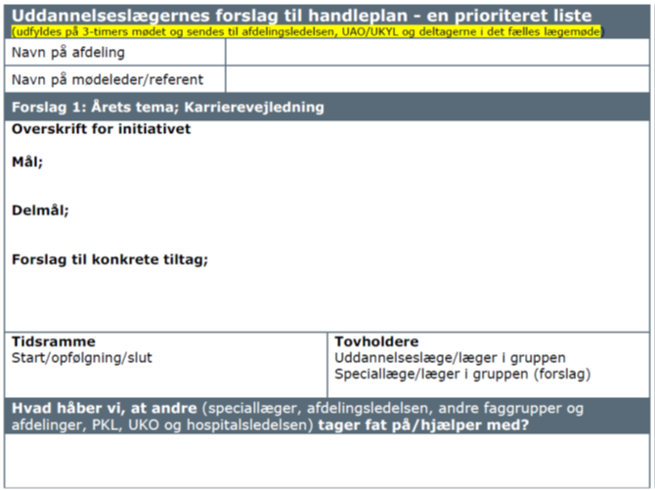
Del 3; Prioritering af nye initiativer og forslag til handleplan
Proces
Ideerne til initiativer samles i temaer – (brug stor post-it)
Max 6 initiativer udvælges
  obs der skal være 2 tiltag indenfor ”Karrierevejledning”
For hvert udvalgt initiativ stilles skarpt på
  hvad I ønsker at opnå med initiativet dvs. mål og delmål?
  hvilke konkrete tiltag udløse et initiativ?
For hvert initiativ diskuter og vurder – husk tovholderne
  Hvad kan vi selv gøre?
  Hvad håber vi andre tager fat på/hjælper med? Hvem skal involveres?
Udfyldelse af ”Uddannelseslægernes forslag til handlingsplan”
  udfyldes af mødeleder/referent under og efter mødet

Slide 14
Efter 3-timers mødet
Opsamlende lægemøde afholdes den X/X
status på handleplanen fra 2021
diskussion af
  forslag fra ” Uddannelseslægernes forslag til handleplan”
  prioritering af 5-6 punkter inkl. forslag til konkret handleplan
Afsluttende møde afholdes den X/X
møde med UAO, ledende overlæge, UKYL, mødeleder
endelig handleplan aftales og udmeldes
plan for opfølgning aftales

Slide 15
Fra idé til praksis
Afdelingens handleplan sættes i værk
De ansvarlige tovholder – ideejere - sikrer, at alle i gruppen deltager i arbejdet og gør som aftalt!
Uddannelseskoordinerende overlæger anvender materialet til
Det årlige uddannelsesstatusmøde i afdelingen
  Hvordan er det gået?
Præsenterer de overordnede temaer fra handleplaner for hospitalsledelsen
  Er der noget hospitalet kan gøre for at hjælpe med at yngre lægers initiativer lykkes i praksis?

Slide 16
Tak for i dag

Slide 17
Ekstra materiale til mødelede og afdelinger
Årets tema 3-timers møder 2022; Karrierevejledning til uddannelseslæger

Slide 18
Årets tema 3-timers møder 2022;
Karrierevejledning til uddannelseslæger
- hvilke behov har uddannelseslægerne?
- hvordan kan udbyttet øges?
- hvad kan uddannelseslægerne selv gøre?
- hvad er der brug for hjælp til?
- hvordan opsøger du karrierevejledning og hvilken karrierevejledning har du fået?
- hvad har du haft brug for tidligere i dit uddannelsesforløb og hvad har du brug for nu?
- hvordan kan du og andre uddannelseslæger i afdelingen selv gøre for at øge udbytte?

Slide 19
Årets tema – spørgsmål til overvejelse
Karrierevejledning – en vigtig del af uddannelsen
hvordan opsøger du karrierevejledning og hvilken karrierevejledning har du fået?
hvad har du haft brug for tidligere i dit uddannelsesforløb og hvad har du brug for nu?
- hvordan kan du og andre uddannelseslæger i afdelingen selv gøre for at øge udbytte?

Slide 20
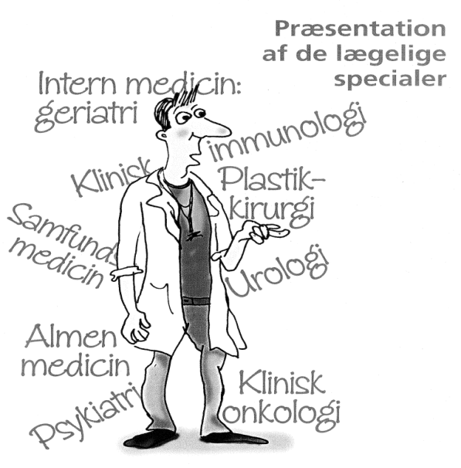
Karrierevejledning kom i 2007 – konsekvens af 4-årsreglen
er fortsat lovpligtig!
Bekendtgørelse
SST vejledning
DRRLV notat
og er en fortløbende proces….
4 års reglen 2008
5 års fristen 2014
6 års fristen 2017
Fristerne er fjerne i 2019

Slide 21
Karrierevejledning i den lægelige videreuddannelse
- formalia
Målet med karrierevejledning er (1)
at der tilbydes en koordineret og målrettet indsats for at hjælpe den uddannelsessøgende læge til at træffe det mest hensigtsmæssige specialevalg ud fra egne interesser og kompetencer samt i forhold til egne styrker og svagheder samt sundhedsvæsenets behov i det pågældende speciale
at sikre optimalt specialevalg tidligt i karriereforløbet, for at mindske frafaldet under videreuddannelsen
at skabe gode betingelser for at den uddannelsessøgende gennemfører speciallægeuddannelsen efter gældende regler
(1) VEJ nr 9588 af 14/07/2008, Vejledning om karrierevejledning i den lægelige videreuddannelse

Slide 22
Karrierevejledning i den lægelige videreuddannelse
- formalia
Ansvaret for karrierevejledningen – regionalt
Regionerne skal etablere tilbud om individuel karrierevejledning og skal i samarbejde med DRRLV etablere regional vejledning på tværs af geografi og specialer
DRRLV skal sikre let tilgængelig information vedrørende de enkelte specialers hoveduddannelsesforløb
For at vejledere kan give uddannelseslægerne den nødvendige vejledning skal karriereplanlægning indgå i regionens kursus for vejledere
Regionerne skal sikre at karrierevejledning er en integreret del af uddannelsen på afdelinger
Regionerne er ansvarlig for, at der ved afslag på ansøgning om hoveduddannelsesforløb er en skriftlig karrierevejledende begrundelse samt tilbud om individuel vejledning til uddannelseslægen
Ansvaret for karrierevejledningen – på hospitalet/afdelingen
Det påhviler hospitals-/sygehusledelsen samt de uddannelsesgivende afdelinger/praksis at sikre rammerne for kompetence- og karriereudvikling
UAO’erne har det overordnede ansvar for, at tilbud om karrierevejledning gives, samt at uddannelseslægens hovedvejledere har de nødvendige kompetencer til at kunne varetage relevant karrierevejledning på det aktuelle uddannelsesniveau
den konkrete individuelle karrierevejledning varetages af UAO eller hovedvejleder der har deltaget i vejlederkursus

Slide 23
”I hvilken grad sikrer du dig som UAO, at der i din afdeling tilbydes karrierevejledning blandt KBU/intro/hoveduddannelseslæge eget speciale/andet speciale/almen medicin”?
Spørgeskemaundersøgelse blandt alle UAOér i DK nov/dec 2021 (N= 654, svarprocent 54,6% ) som led i arbejdet med ”Revisionen af den lægelige videreuddannelse”. Gitte Eriksen og Kristine Lundsgaard, for Sundhedsstyrelsen, 2021/2022
Notes:
2) En spørgeskemaundersøgelse blandt alle uddannelsesansvarlige overlæger og almen medicinske uddannelseskoordinatorer i Danmark januar/februar 2022
Spørgeskemaet er af projektgruppen i samarbejdet med SST. Undersøgelsen har haft som mål at indhente aktuel viden om, hvordan der i klinisk praksis arbejdes med den lægelige videreuddannelse. Hvilke styrker og svagheder er der i uddannelse og hvad er der brug for at forbedre i fremtiden set ud fra de uddannelsesansvarliges perspektiv? Undersøgelsen satte bl.a. fokus på, hvordan målbeskrivelser og uddannelsesprogrammer omsættes til læring i praksis, kompetenceudvikling af vejledergruppen/tutorlæger, funktionen som uddannelsesansvarlig inkl. rammer, medicinsk pædagogiske kompetencer, samarbejdet om og ledelsen af uddannelsen.
I udviklingen og valideringen er inddraget eksperter i medicinsk uddannelse inkl. almen medicinske PKLér/LMPér, uddannelsesansvarlige overlæger samt de 3 VUSér der tillige har udsendt survey. Epinion har varetaget validering og leveret dataudtræk. Dataanalyse er gennemført af arbejdsgruppen i samarbejde med SST og repræsentanter for de almen medicinske PKL’er på tværs af de 3 regioner.
Den overordnede svarprocent blandt UAO’erne er 54,6 % (357 ud af 654) og AMUérne 81% (29 ud af 36) og for begge er besvarelserne repræsentative på tværs af 3 Videreuddannelsesregioner og 5 politiske regioner (se beskrivelse af spørgeskemaundersøgelsen).
Bilag; Survey - spørgeskema til uddannelsesansvarlige overlæger - LVU revisionsproces, SST 2022
Bilag; Survey – spørgeskema sendt til almen medicinske uddannelseskoordinatorer LVU revisionsproces, SST 2022
Bilag; Kort beskrivelse af spørgeskemaundersøgelse til UAOér og AMUér, LVU revisionsproces SST 2022

Slide 24
I hvilken grad sikrer du dig som UAO, at der i din afdeling tilbydes karrierevejledning blandt KBU/intro/hoveduddannelseslæge eget speciale/andet speciale/almen medicin”?
- andel af svar i ”høj/meget høj grad”
Der er sammenhæng mellem
afsat tid som UAO
om UAO sikre sig vejledernes kompetenceudvikling og vejlederkursus
og
i hvilken grad UAO sikrer, at der tilbydes karrierevejledning til uddannelseslægerne
6 punkts skala fra ”slet ikke” til ”i meget høj grad” samt svarmuligheden ”ikke relevant”.
Spørgeskemaundersøgelse blandt alle UAOér i DK nov/dec 2021 (N= 654, svarprocent 54,6% ) som led i arbejdet med ”Revisionen af den lægelige videreuddannelse”. Gitte Eriksen og Kristine Lundsgaard, for Sundhedsstyrelsen, 2021/2022

Slide 25
Hvilken feedback giver uddannelseslægerne på AUH via evaluer.dk?
”Jeg er blevet tilbudt karrierevejledning svarende til mit behov”
Hvordan er tilfredsheden med karrierevejledningen i afdelingen?
Gør I det godt nok?
Din UAO har Jeres data
I 2021; på 31 afdelinger vurderes at karrierevejledningen er sufficient og på 5 afdelinger er tilfredsheden »under niveau« (gennemsnit <4,7)
OBS; tydeligt fald i forhold til at sikre karrierevejledning af KBU lægerne
Evaluer.dk spm 7. Svar skala; 1 »i meget ringe grad« – og 6 »i meget høj grad«

Slide 26
Karrierevejledning – udfordringer
Har vejlederne den nødvendige viden om de mindre populære specialer til eksempelvis at kunne vejlede uddannelseslæger i retning af specialer med lave besættelsesgrader?
Tilbydes der systematiseret vejledning til de uddannelseslæger, der skifter speciale undervejs i uddannelsen?
Tilbydes der tilstrækkelig vejledning i forhold til muligheder inden for specialet?
Hvordan sikres tilbud om uvildig karrierevejledning? Er der tilstrækkelige tilbud uden for egen afdeling?
Bruges karrierevejledning i tilstrækkelig grad til at spotte særlige talenter – gøres det tidligt og målrettet nok?
Har karrierevejledning et for stort fokus på de yngste uddannelseslægers valg af speciale/karriere?
Hvilken karrierevejledning gives og er der brug for til HU-læger i sidste del af uddannelsen?

Slide 27
2021; 857 besatte hoveduddannelsesforløb – 132 ubesatte (15 %)
74 Almen medicin
22 Akutmedicin
8 Reumatologi
6 Radiologi
5 6 Gastro-enterologi
5 Endokrinologi
4 Neurologi
3 Psykiatri
3 Klinisk onkologi
3 Hud og Kønssygdomme
2 Patologi
2 Børne- og ungdomspsykiatri
2 Urologi
2 Geriatri
FAKTA

Slide 28
Rollen som karrierevejleder i afdelingen
hvad er en god karrierevejleder?
hvad skal en karrierevejleder kunne?
hvem skal være karrierevejleder?

Slide 29
Overvej din rolle som karrierevejleder…
Spørgsmål
Coach
Mange
Facilitator
Supervisor
Mentor
Vejleder
Obs fortrolighed
Instruktør
Relation
Få
Magt
Autoritet
Ingen magt’
Ingen autoritet

Slide 30
Karrierevejlederens rolle
Dialogpartner
  understøtter ved at observere, tænke og komme med feedback
Lyt, lyt og lyt!
  En fortællende proces giver mulighed for at standse op og tænke
Vær nysgerrig
  Udforsk og afdæk - frem for konkluderende, fortolkende og evaluerende
Brug mange forskellige spørgsmål
  Husk en tilpas grad af forstyrrelse – ud af komfortzonen!
Vær styrende
  men spørg til processen – giver det her mening, eller skal vi en
  anden vej?

Slide 31
Obs på forskellen
– husk hvad formålet med samtalen er
Faglig vejledning
  at skabe klarhed
  Vejlederen påvirker
Karrierevejledning
  at skabe refleksion
Vejlederen udforsker

Slide 32
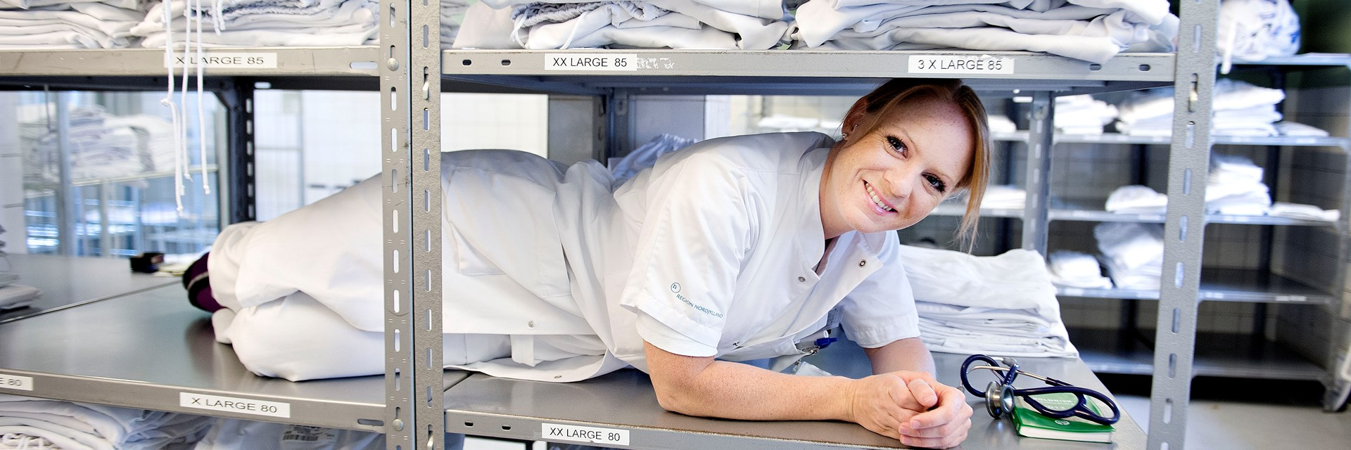
Lægen på den rette hylde
Hjælpemidler og værktøjer

Slide 33
Forberedelse
tænk over karriereveje nu og i fremtiden
tal med andre
lav aftale med hovedvejleder – eller andre
læs – reflekter og noter
overvej om der er særlige emner
https://www.laeger.dk/sites/default/files/karrierevaerket_1.pdf

Slide 34




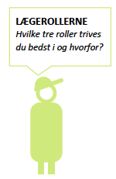
1) Refleksion og åben samtale
– overvej, hvad der vil være anerledes om 10-15 år?
Arbejdslivet
Det der sker i dit liv og din private hverdag
2. Fokuser på det vigtigste
3. Læg planer
4. Tag næste skridt

Slide 35
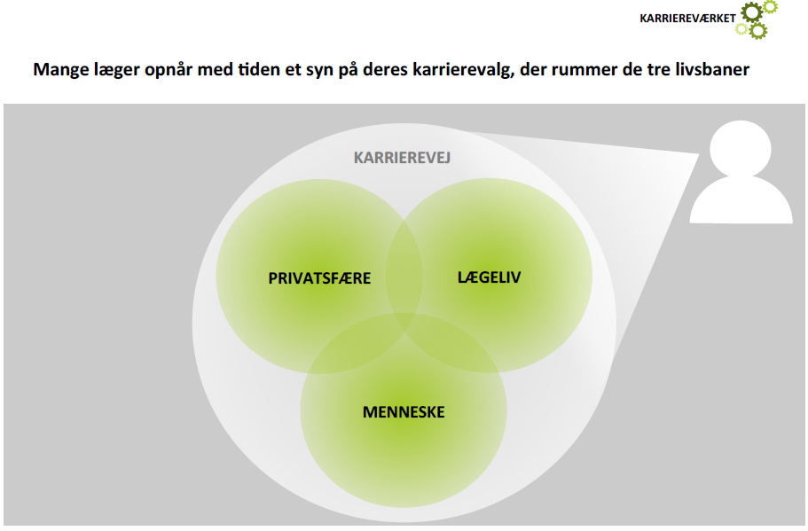
Som helt ung
SPECIALEVALG
dernæst
HELE LÆGELIVET

Slide 36

Karrierevejledning og rådgivning
Videreuddannelsessekretariatet
Gratis karrierevejledning – ved vurderet behov
  En times fokuseret samtale ved coach
  Foregår i Regionshuset i Viborg
  Er uvildig og med fuld tavshedspligt.
  Inkluderer en handleplan for den videre proces
Mail: vus@stab.rm.dk
Telefon: 78410800
www.videreuddannelsen-nord.dk

Slide 37
Karrierevejledning og rådgivning
Lægeforeningen og Yngre Læger – hjemmeside med masse af hjælp
Ny læge i KBU
  Læge i klinisk basisuddannelse, ”ny-læge mentor”, karrieresparring og vejledning, jobsøgning, andre karriereveje
Introlæge
  podcast om faglige profiler, ”yngre læge fraktioner under de lægevidenskabelige selskaber”, Uddybende spørgsmål til dit specialevalg
Hoveduddannelse
  karrieresparring, karriereafklaring, få en mentor
Karrier og uddannelse
  Karriere: Hvad er dit næste skridt?
Mentorordninger
Få en karrieresamtale - personlig og individuel sparring på dine udfordringer
Coachingforløb – udfordringer i arbejdslivet

Slide 38
Typiske emner i et coachingforløb
Udfordringer med lederrollen
Hvordan skal jeg drive min praksis?
Afklaring på karrierevejen
Afsøgning af nye muligheder
Hvordan finder jeg det rette speciale?
Hvordan finder jeg balance mellem arbejde og fritid?
Hvordan (gen-)finder jeg arbejdsglæden?
Samarbejde og konflikthåndtering
Konkret sparring på jobsøgning
Karriere uden at være speciallæge – hvordan?
Hvordan drosler jeg ned i arbejdslivet?

Slide 39
Karrierevejledning – spørgsmål til dig selv?
Hvad er det for et lægeliv, du drømmer om?
Hvornår i arbejdet er du glad, interesseret og fyldt med energi?
Hvornår i arbejdet bliver du frustreret, træt, energiforladt, keder dig?
Hvad er du god til/mindre god til?
Hvilken baggrund og hvilke ønsker har du vedrørende familie, arbejdstider, fritid, helbred?
Hvad forestiller du dig om typen af dit speciale?
Hvad forestiller du dig om din ønskede arbejdssituation?
Spørgsmål til medarbejderudviklingssamtalen
mus-samtaler målrettet HU Yngre Læger hjemmeside.pdf

Slide 40

Materiale til brug for 3-timers mødet
Karriereafklaringsværktøj – spørgsmål Lægeforeningen
Karriereværket Yngre Læger
Notat om karrierevejledning 2007 VUR Nord
SST vejledning om karrierevejledning 2008
LVU4-15 Notat om karrierevejledning i den lægelige videreuddannelse (SST, 22 sept 2022, LVU revisionsprocessen)

Slide 41
Karrieremodellen
– The Dynamic Decision Maker
Karriere opfattes forskelligt fra person til person. Derfor vil den valgte karrierevej afhænge af, hvad der motiverer den enkelte medarbejder
Bemærk - der er forskel på:
Karriereretning
Det karrieremønster, som en person anser for bedst (forstanden)
Karrieremotiver
Det karrieremønster, som vil føles mest tilfredsstillende (hjertet)
Professor Michael Driver & Professor Kenneth Brousseau. University of Southern California

Slide 42
Karrieremodellen. De 4 karriereretninger
Eksperten motiveres af
  Faglighed
  - anerkendelse for ekspertise
  - behersker sit faglige område
  Sikkerhed
  - i rollen
  - i ansættelsen
Eksperterne ER deres karriere
De lineære motiveres af
  Magt
  - større ansvar, budgetter,
  betydning
  - sidde for bordenden,
  bestemme
  Præstation
  - får tingene til at ske
  - skaber resultater
De lineære karriere GØR karriere

Slide 43
Karrieremodellen. De 4 karriereretninger
De udvidende motiveres af
  Personlig udvikling
  - udvide repertoire af viden og
  kompetencer
  Kreativitet
  - skabe nyt
  Involvering
  - hjælpe andre til udvikling
De udvidende OPDAGER deres karriere
De episodiske motiveres af
  Afveksling
  - forandring fryder
  Uafhængighed
  - frihed til at bestemme selv
  - lever ikke godt med mange regler
  Personengagement
  - gode til netværk
For de episodiske er deres karriere
en PERSONLIG REJSE
Notes:
For de udvidende er det så meget desto mere vigtigt at de/vi tager Bill Law alvorligt. Vi skal mærke efter og reflektere over, hvad der driver og hvad der dræner

